Slide 1
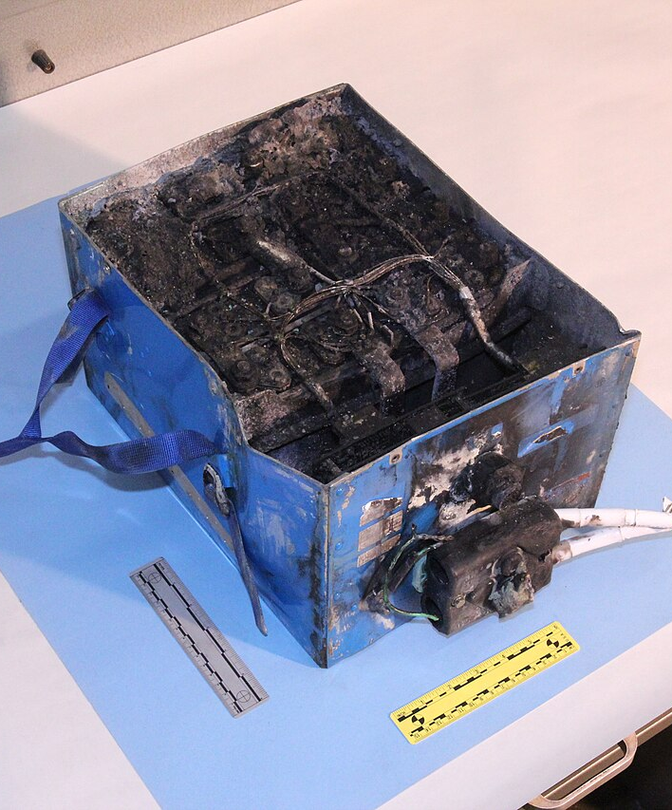
AIoT InnoWorks 2026 · Vòng Bán kết
Giám sát an toàn nhiệt
pack pin xe điện bằng Edge AI
Đội Hủ Tiếu · ICTU – Đại học Thái Nguyên
Tìm ra cell hỏng trước khi nó thành đám cháy.
Ảnh: pack pin lithium-ion hỏng vì thermal runaway (pin APU Boeing 787 của JAL) — NTSB, phạm vi công cộng

Slide 2
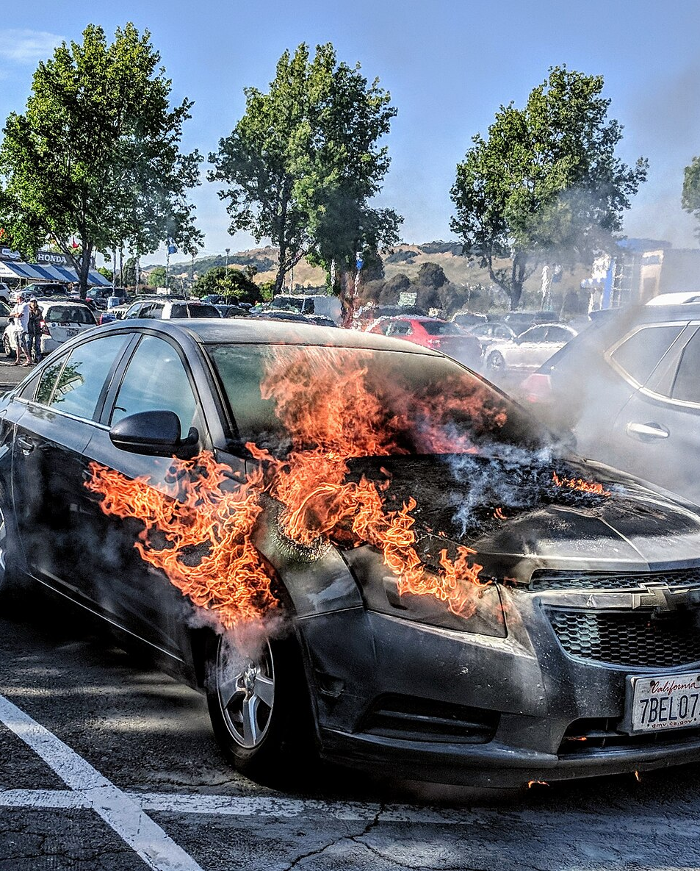
Vấn đề
Pack pin không hỏng đồng loạt.
Một cell yếu nóng lên trước.
Thermal runaway một khi đã chạy thì tự nuôi, không dừng được.
~31%
vụ cháy xe điện xảy ra khi xe đang đỗ
~25%
xảy ra trong hầm để xe
1,5–12tr
đồng để thay một pack xe máy điện
Ảnh: xe cháy trong bãi đỗ (không phải xe điện) — Jim Heaphy, CC BY-SA 3.0 · Số liệu cháy: EV FireSafe

Slide 3
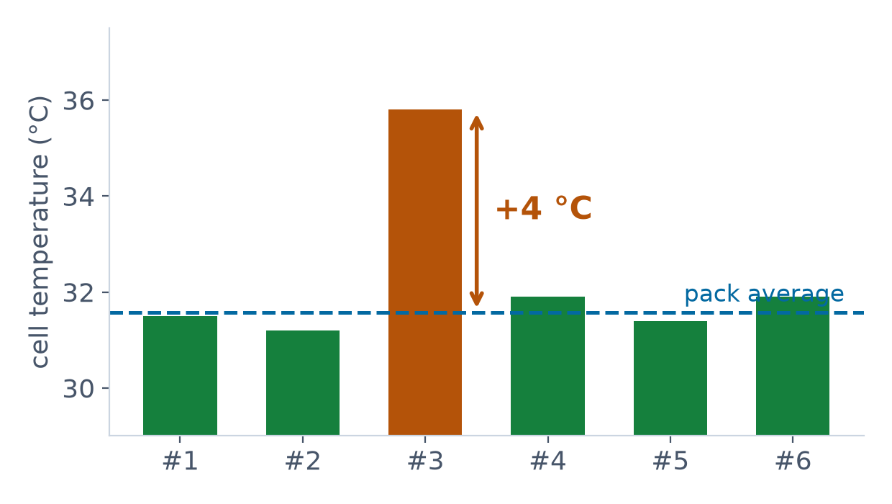
BMS nào cũng có ngưỡng cứng 60 °C. Vậy cần AI làm gì?
Vì dấu hiệu nguy hiểm xuất hiện rất lâu trước khi chạm bất kỳ ngưỡng tuyệt đối nào.
NGƯỠNG CỨNG
Kết luận: bình thường
Không cell nào gần 60 °C.
EDGE AI CỦA ĐỘI
Kết luận: cell bất thường
Cell #3 nóng hơn phần còn lại 4 °C, cùng một tải.
Mô hình đọc quan hệ giữa các cell — không đọc con số tuyệt đối.

Slide 4
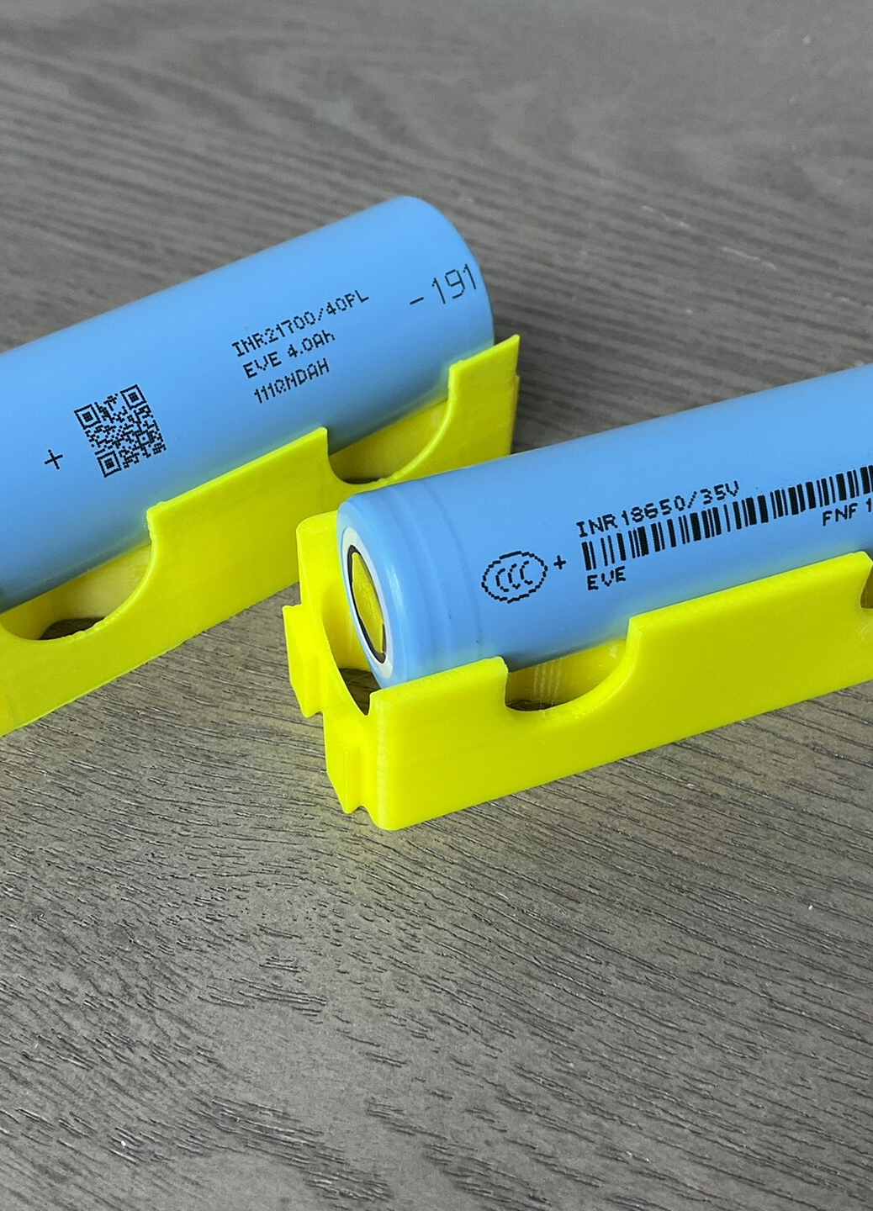
Giải pháp của đội
Một module giá thấp, theo dõi từng cell và tự suy luận ngay trên thiết bị.
1
PHÁT HIỆN
Autoencoder chạy trên ESP32-S3, mỗi giây chỉ ra cell bất thường. Không cần cloud.
2
DỰ BÁO
Mô hình trên cloud đọc đường sạc, báo sức khoẻ pin và tuổi thọ còn lại.
3
HÀNH ĐỘNG
Báo động tại chỗ 4 mức: còi và đèn vẫn kêu khi mất mạng hoàn toàn.
Ảnh: cell 18650 / 21700 — Wikimedia Commons, CC0

Slide 5
Kiến trúc hệ thống
Hai lớp AI, chia theo việc câu trả lời cần nhanh tới mức nào.
Pack thí nghiệm 6 cell
6 × DS18B20 · INA228
1 mẫu / giây
ESP32-S3
LỚP 1 — autoencoder
chạy trên thiết bị, mỗi giây
MQTT / WISE-PaaS
/wisepaas/scada/{nodeId}/data
Cloud
LỚP 2
sức khoẻ / tuổi thọ còn lại
1 lần mỗi chu kỳ sạc
BÁO ĐỘNG TẠI CHỖ
còi + LED · chạy khi mất mạng
Đệm và gửi bù
lưu vào flash lúc offline
An toàn không bao giờ phụ thuộc vào mạng. Thiết bị tự phát hiện và tự kêu; cloud chỉ thêm dashboard và phần dự báo dài hạn.

Slide 6
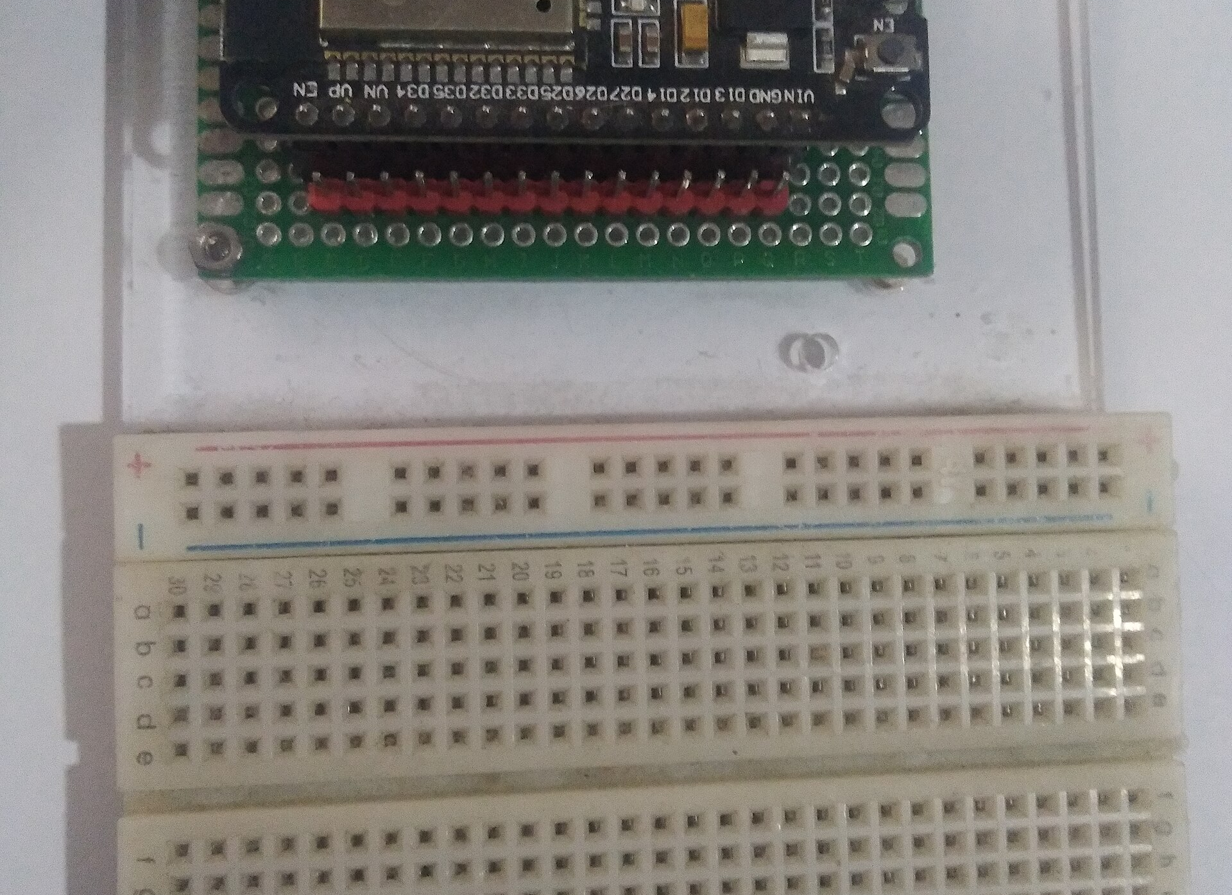
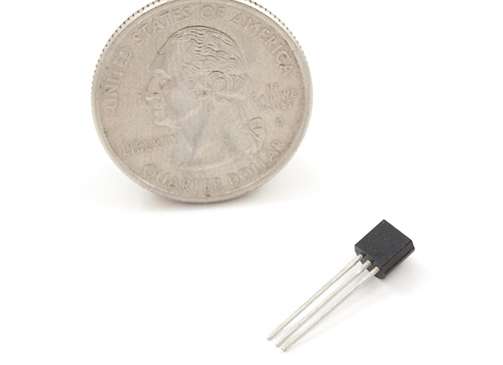
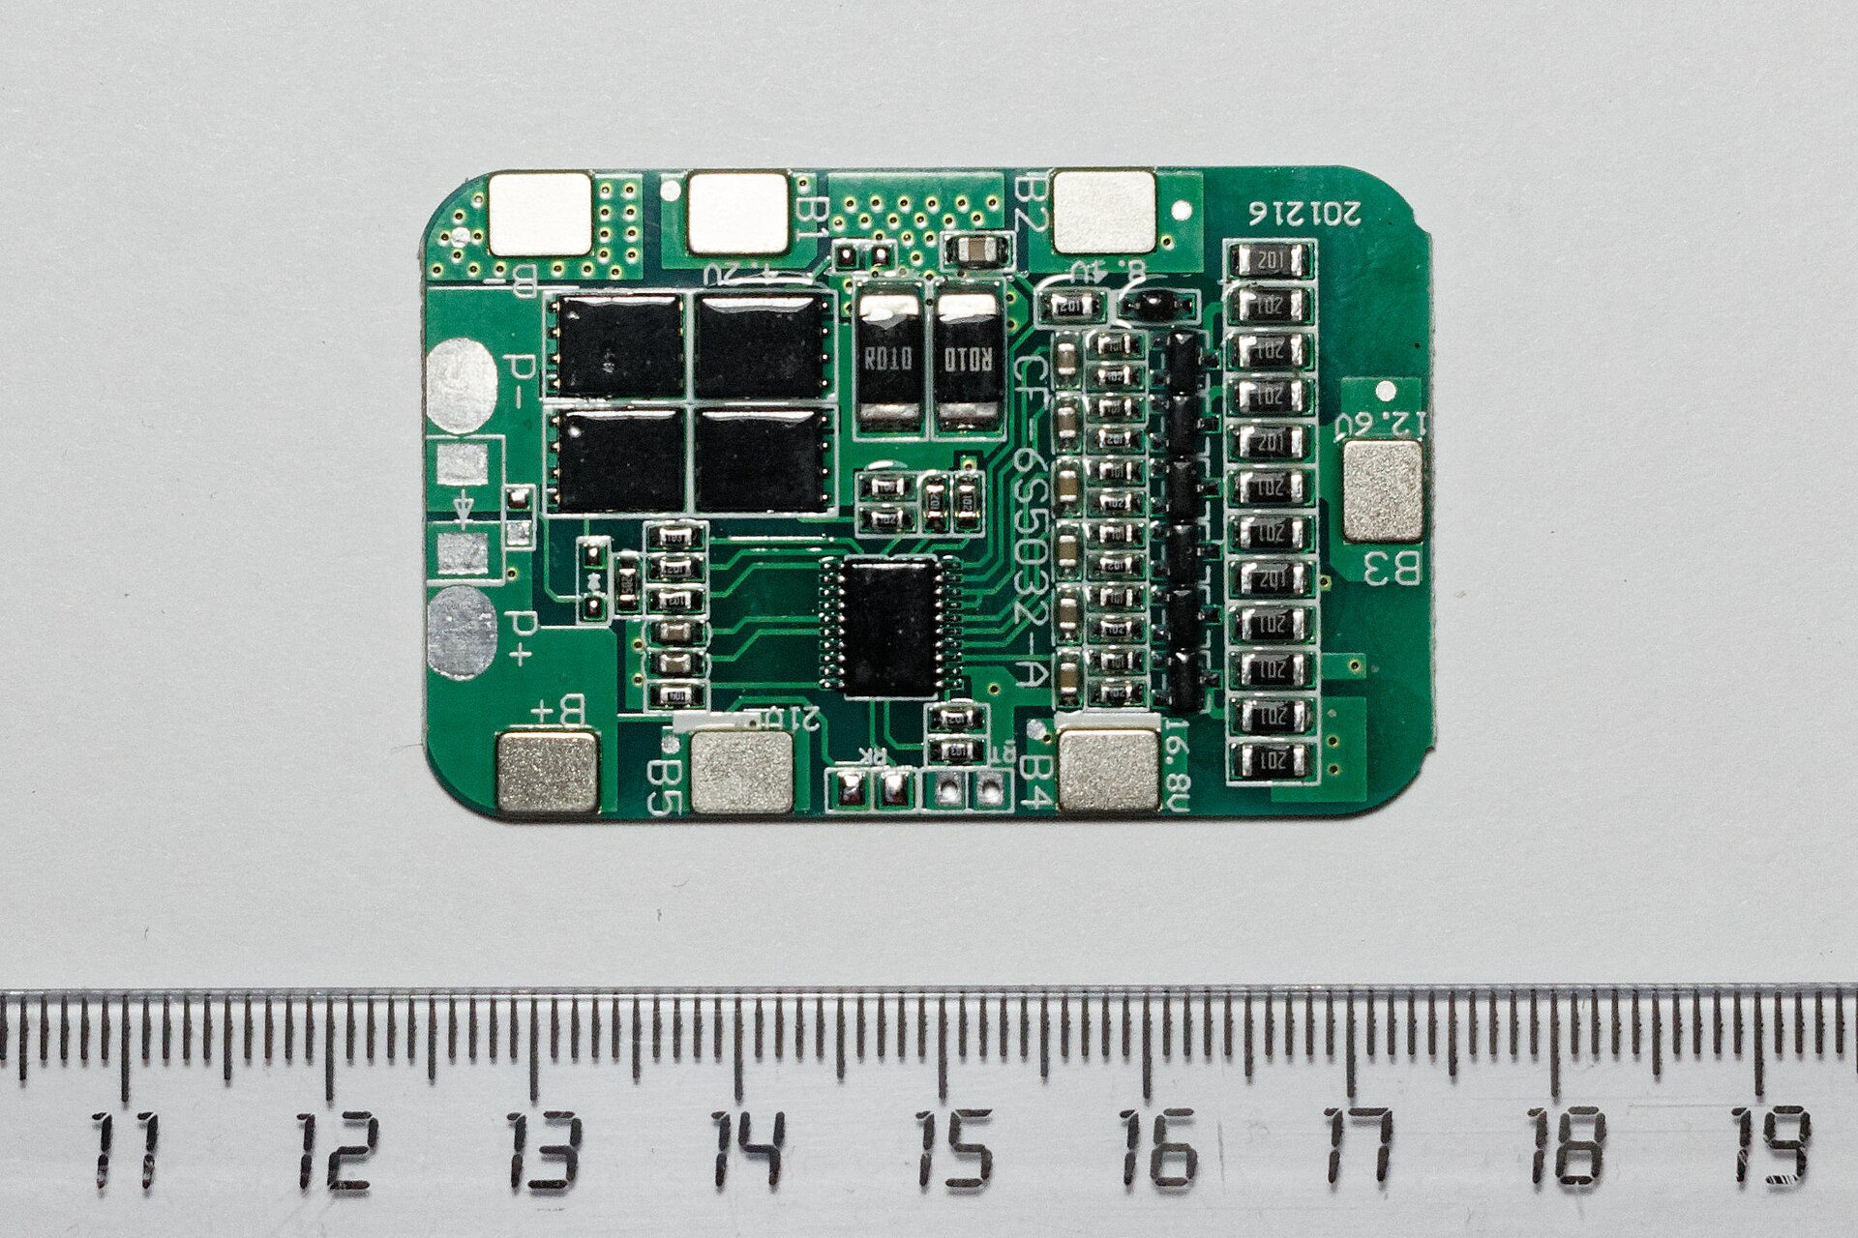
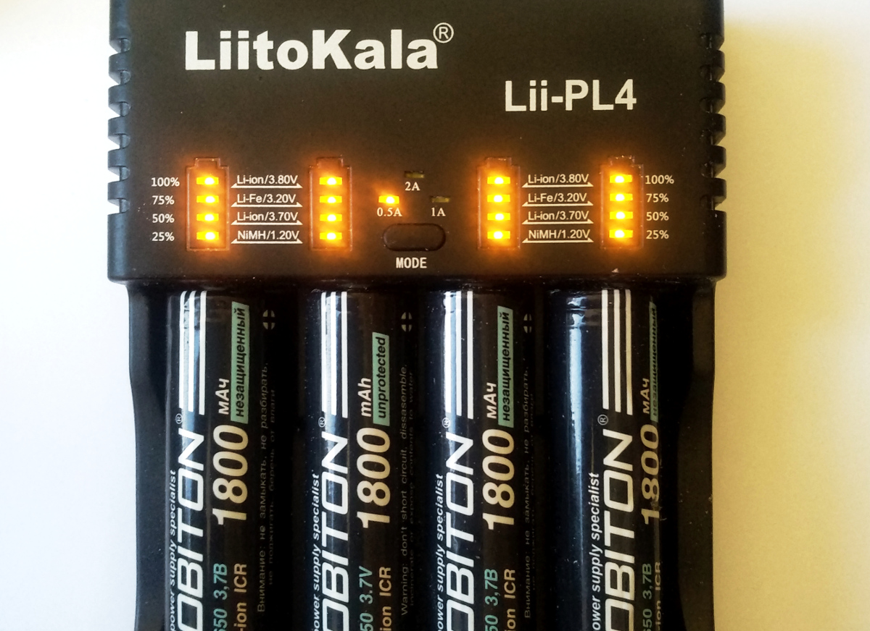
Phần cứng đội đã làm
Pack thí nghiệm 6 cell 18650 — mỗi cell một đầu dò riêng.
ESP32-S3-DevKitC-1
có tập lệnh vector cho ML
6 × DS18B20
mỗi cell một đầu dò
BMS 6S có cân bằng
chính nó tạo tình huống ngắt
6 cell 18650 đồng bộ
cùng lô, cùng tuổi
Gây lỗi một cách an toàn: điện trở công suất sứ sưởi một cell. Firmware cắt cứng ở 60 °C. Không cell nào bị lạm dụng.
Ảnh linh kiện: Wikimedia Commons (CC BY-SA 4.0 / CC BY 2.0 / CC0)

Slide 7
Lớp 1 — bộ phát hiện cell bất thường
Chạy ngay trên vi điều khiển, mỗi giây một lần, không cần internet.
Nó đọc quan hệ, không đọc độ C
· lệch bao nhiêu so với trung bình của pack
· có nóng lên nhanh hơn các cell khác không
· lệch từ từ (lão hoá) hay đột ngột (sự cố)
rất nhỏ
1 Hz
mô hình gọn
trong ~1 KB flash
tần số suy luận
trên thiết bị
offline
60 °C
Chỉ báo động khi tín hiệu giữ liên tục nửa phút — nhiễu một mình không kích hoạt được.
phát hiện
không cần mạng
ngưỡng cứng,
nằm ngoài AI
Mô hình có sai thì ngưỡng cứng vẫn kêu. Dòng đó không bao giờ được bỏ.

Slide 8
Đội đã thử nghiệm những gì
Pack thí nghiệm dùng cell tương tự, cộng với dữ liệu công khai đo trên pack thật — chưa phải pack xe điện đang chạy.
Cảm biến và đường truyền, trên bàn
lên dashboard theo thời gian thực, đệm khi mất mạng
Logic báo động, kiểm đủ trên bench
cả bốn mức đúng, kể cả khi tắt AI
Dữ liệu công khai, tiêm lỗi vào một cell
phát hiện ổn định
Pack thật độc lập, chưa từng thấy
file lỗi tách rõ khỏi file bình thường
Đây là kết quả trên bàn thí nghiệm và trên dữ liệu công khai. Sưởi một cell trên chính pack của đội, và đo trên pack xe điện đang chạy, là hai bước tiếp theo — đội chưa làm.

Slide 9
Phép kiểm đội đã TRƯỢT — và nó dạy được gì
Đội nêu chuyện này vì đây là kết quả kỹ thuật giá trị nhất đội có.
1 · TRƯỢT
Trên pack thật chưa từng huấn luyện, mô hình báo động cả ở file bình thường.
Cao hơn cả file có lỗi.
2 · CHẨN ĐOÁN
Các đầu vào tuyệt đối — nhiệt môi trường, dòng, mức sạc — lệch xa khỏi dải đã học.
Chúng giống nhau ở mọi cell nên đẩy tất cả lên cùng lúc.
3 · ĐÃ SỬA
Bỏ chúng, chỉ giữ quan hệ giữa các cell.
Báo oan giảm, phát hiện tốt hơn, và chuyển giao được sang pack lạ.
Đây cũng chính là thứ làm cho sản xuất hàng loạt khả thi: mọi máy nạp cùng một mô hình.

Slide 10
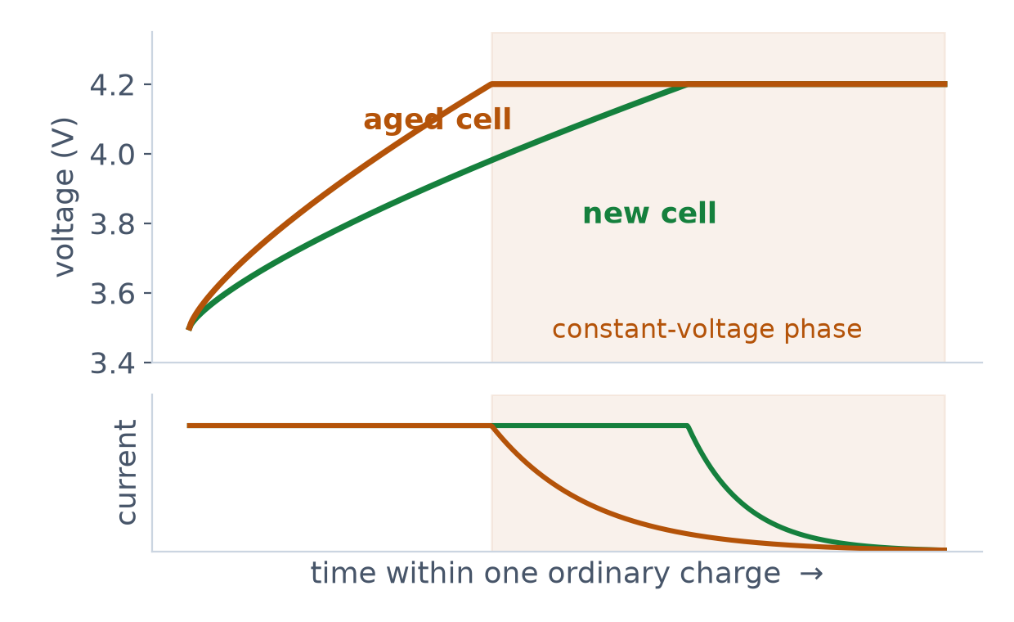
Lớp 2 — pack này còn dùng được bao lâu?
Không ai xả kiệt pin mỗi tuần để đo. Nhưng ngày nào người dùng cũng cắm sạc.
Đọc dáng của đường sạc.
Cell chai chạm ngưỡng điện áp sớm hơn, rồi nằm ở pha điện áp không đổi lâu hơn hẳn.
Đo được ngay trong một lần sạc bình thường — người dùng không phải làm gì.
Lớp 2 đặt trên cloud là cố ý: cải tiến mô hình không được phép bắt nạp lại firmware cho từng xe.

Slide 11
Bốn mức báo động, không phải một cái còi
"Theo dõi tiếp" và "ngắt sạc ngay" là hai mệnh lệnh khác nhau.
OK
THEO DÕI
BÁO ĐỘNG
NGUY KỊCH
bình thường
một cell đang lệch
AI, giữ liên tục
có cell vượt 60 °C
MẤT CẢM BIẾN báo xanh dương, không phải đỏ.
"Không nhìn thấy pack" ≠ "pack đang nguy hiểm".
Có nút tắt tiếng — và tắt tiếng không tắt đèn.
Còi không tắt được thì sẽ bị cắt dây.

Slide 12
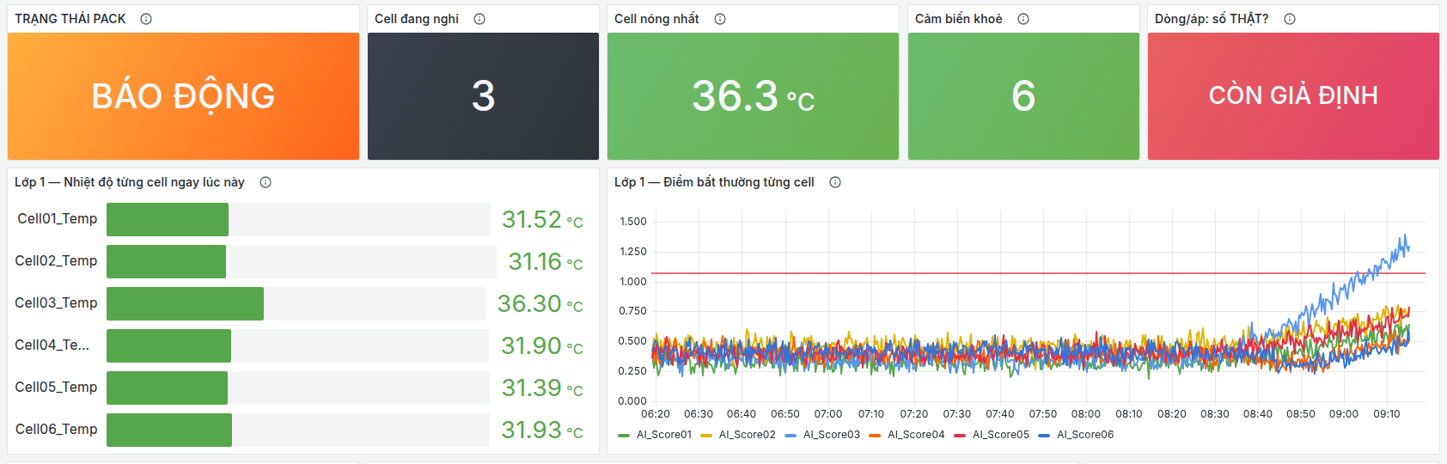
Hiện tại hệ thống đang chạy ở đâu
Firmware đã nói đúng giao thức WISE-PaaS — đội chỉ đang tự host các lớp bên dưới.
ESP32-S3
payload WISE-PaaS
Mosquitto
MQTT broker
Node-RED
bóc tách + Lớp 2
InfluxDB
chuỗi thời gian
Grafana
dashboard
topic /wisepaas/scada/{nodeId}/data — đúng định dạng của Edge SDK chính chủ Advantech
Vì sao đúng bộ này?
Đây chính là các thành phần mà WISE-PaaS dựng trên đó.
Không phần nào là giải pháp chống chế phải vứt đi.
Dashboard Grafana của chính đội — số liệu trong ảnh là số mô phỏng

Slide 13
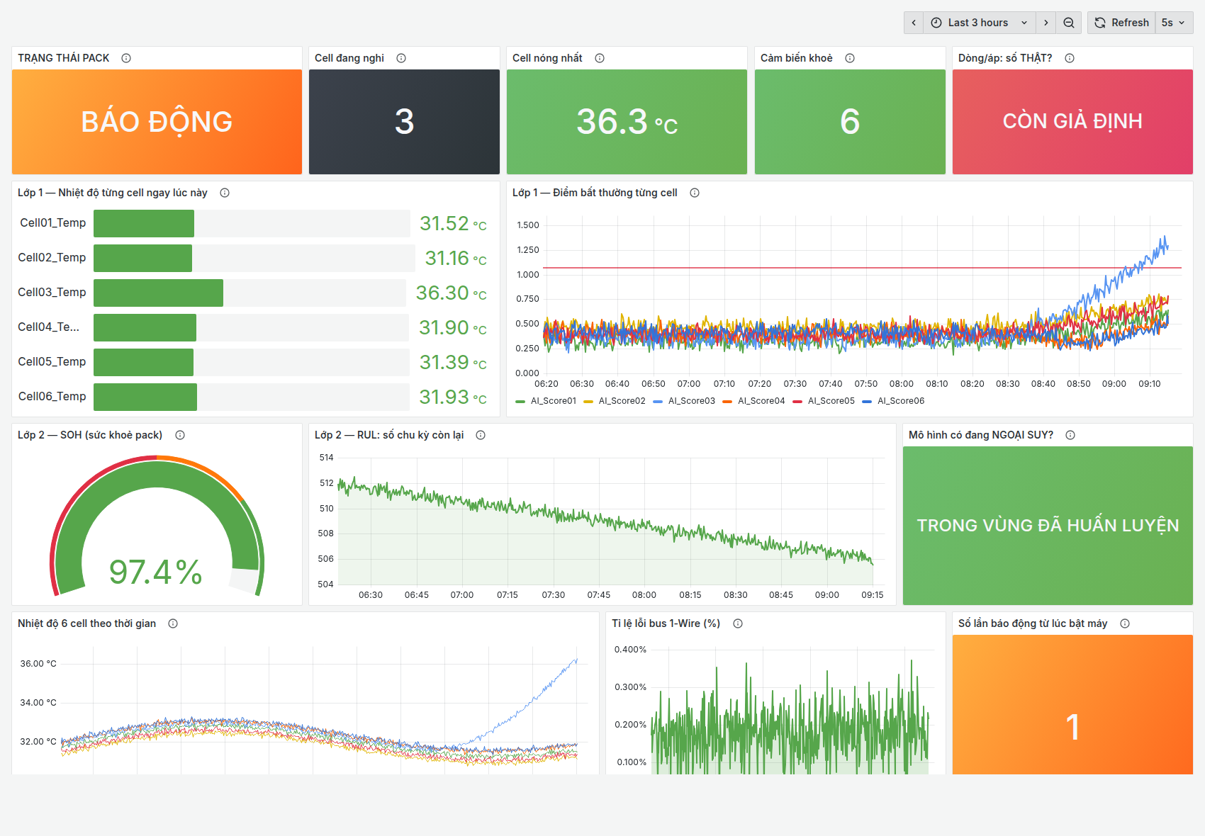
Người vận hành nhìn thấy gì
Ba giây để trả lời: pack có an toàn không, cell nào, và số này có tin được không?
Đọc hàng đầu là đủ
Trạng thái pack, cell đang nghi, cell nóng nhất, cảm biến khoẻ — không phải đọc biểu đồ.
Cell #3 lộ ngay
Bar gauge là so sánh không gian, nên cell khác thường thấy ngay.
Trung thực trên màn hình
Số nào còn là giả định thì tự khai là giả định.
Dashboard Grafana của chính đội. Số liệu trong ảnh là số mô phỏng để minh hoạ kịch bản.

Slide 14
Nếu được cấp tài khoản WISE-PaaS
Là đổi cấu hình, không phải viết lại — firmware không đổi một dòng nào.
ESP32-S3
firmware không đổi
cùng payload, cùng topic
WISE-PaaS IoT Hub
quản lý thiết bị + TLS
WISE-PaaS Dashboard
AFS — nơi chạy mô hình Lớp 2
chỉ đổi host broker + credential
Quản lý thiết bị
Dashboard & cảnh báo
AFS cho Lớp 2
Cấp phát, TLS và cập nhật OTA do nền tảng lo.
WISE-PaaS Dashboard thay cho Grafana của đội.
Huấn luyện lại, triển khai mà không đụng vào xe nào.

Slide 15
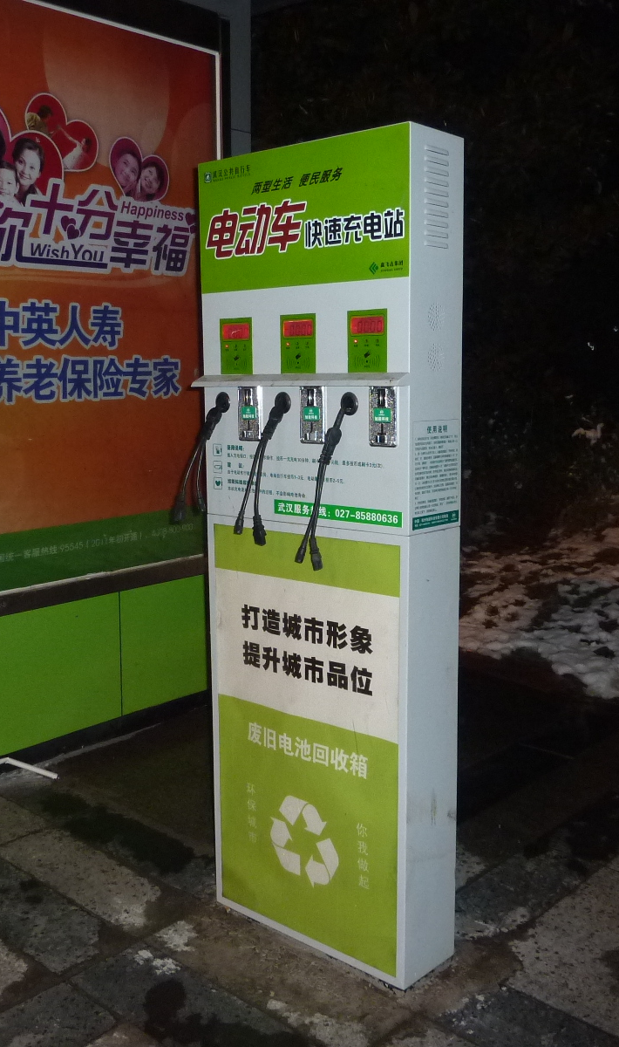
Demo trực tiếp — 90 giây
1
Dashboard đang chảy nhiệt độ từng cell theo thời gian thực.
2
Rút mạng ngay trước mặt giám khảo.
3
Sưởi một cell bằng điện trở.
4
Module phát hiện và kêu còi — vẫn đang mất mạng.
5
Cắm mạng lại: dữ liệu quãng offline hiện lên dashboard, đúng vị trí trên trục thời gian.
Edge AI, báo động tại chỗ và đệm-gửi-bù — cả ba trong một lần chạy.
Ảnh: trạm sạc xe điện — Wikimedia Commons, CC BY-SA 3.0

Slide 16
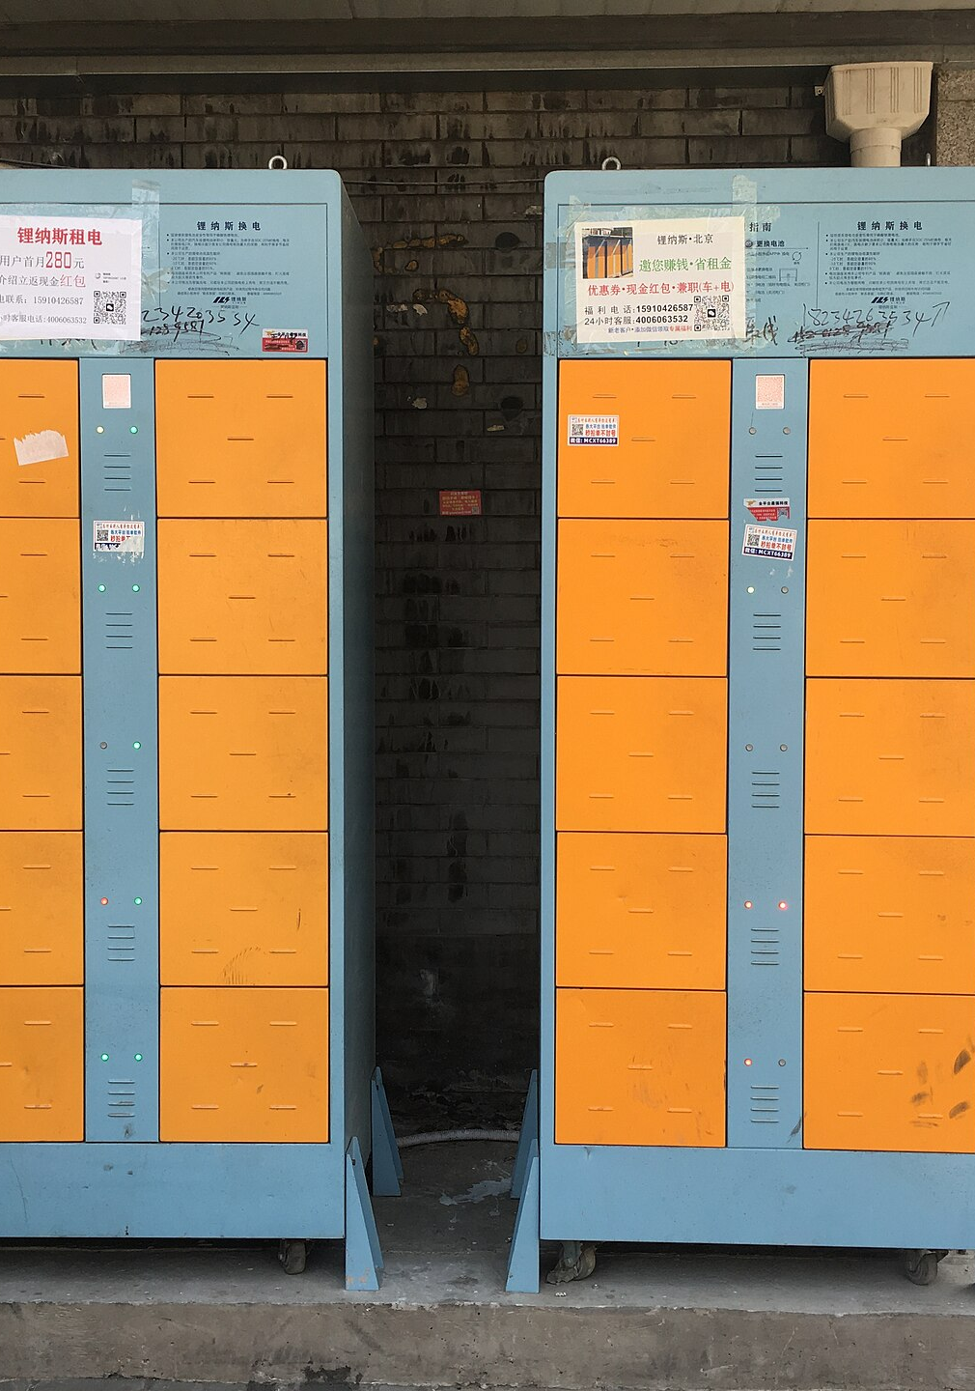
Ai là người trả tiền
Đơn vị vận hành đội xe và mạng lưới trạm đổi pin — nơi pin thuộc về một pháp nhân.
Chủ sở hữu = người trả tiền
Pin thuộc đơn vị vận hành, nên người mất tiền khi pin hỏng cũng chính là người mua được thiết bị.
Có kế hoạch, không khẩn cấp
Thay pack thành bảo dưỡng có lịch, thay vì sự cố.
Không cần SIM
Pin về trạm mỗi ngày — WiFi trạm làm đường truyền.
Người dùng cá nhân là câu chuyện mở đầu. Đội xe mới là mô hình kinh doanh.
Ảnh: tủ đổi pin xe máy điện — Wikimedia Commons, CC BY-SA 4.0

Slide 17
Những gì đội CHƯA chứng minh được
Thà nói trước còn hơn để bị hỏi.
Cả pack cùng nóng đều
Không cell nào lệch nên Lớp 1 im. Ngưỡng cứng 60 °C lo việc này — chưa kiểm được trên phần cứng.
Pack xe điện đang vận hành thật
Hiện mới có pack thí nghiệm cùng loại cell và dữ liệu công khai. Đo trên xe chạy hằng ngày là bước tiếp theo.
Dự báo lão hoá trên pack đã chai
Cell còn mới — chỉ có một điểm ở đầu thang đo. Đội tính mượn pack đã chai.
Không có điều gì trong bộ slide này được nói quá hơn thứ đội thật sự đo được.

Slide 18
Từ Bán kết tới Chung kết
27/11/2026
HIỆN TẠI
THÁNG 10
THÁNG 11
Giàn 6 cell, Lớp 1 chạy trên thiết bị, báo động 4 mức, cloud đã chạy
Đo dòng thật → chu kỳ sạc thật → kết quả Lớp 2 thật
Kiểm trên pack đã chai · vỏ hộp · mô hình chi phí · phỏng vấn đội xe

Slide 19
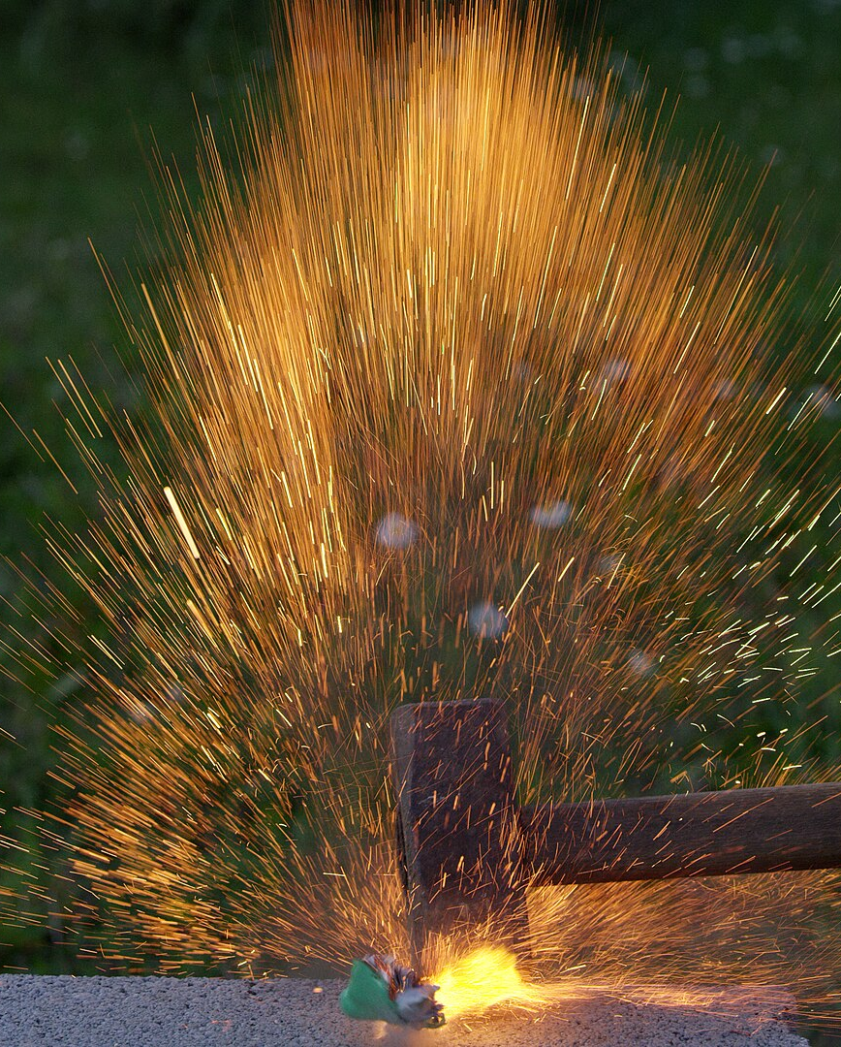
Một cell châm ngòi.
Đội theo dõi từng cell.
Đội Hủ Tiếu · ICTU – Đại học Thái Nguyên
Cảm ơn thầy cô. Rất mong nhận câu hỏi — nhất là câu khó.
Ảnh: cell 18650 sau thermal runaway — Wikimedia Commons, CC BY 4.0

